Slide 1
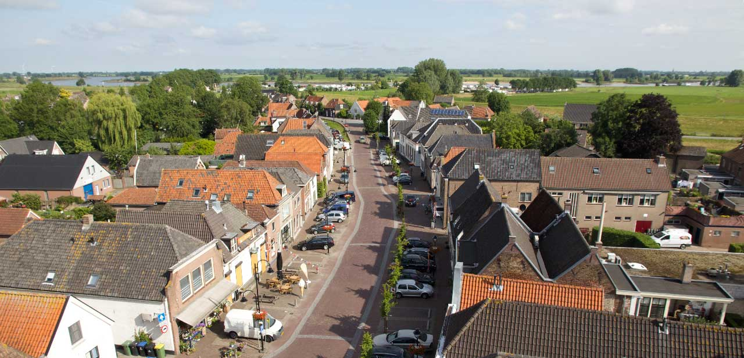
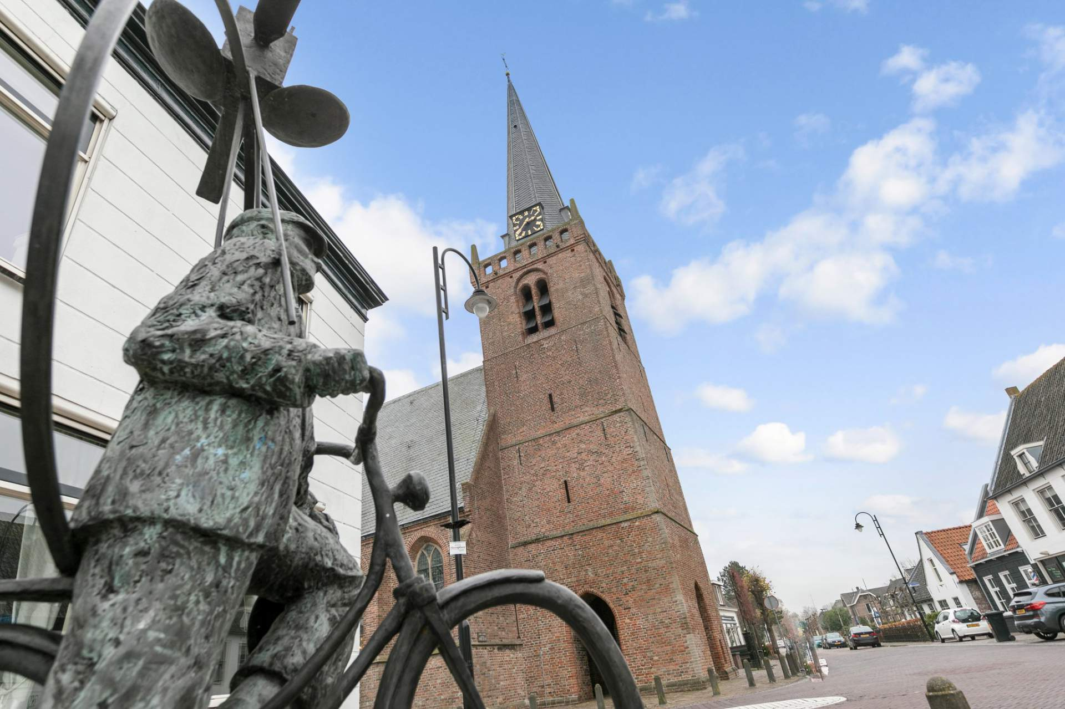
DORPSINITIATIEF LEXMOND
Informatie-avond 24 juni 2020

Slide 2
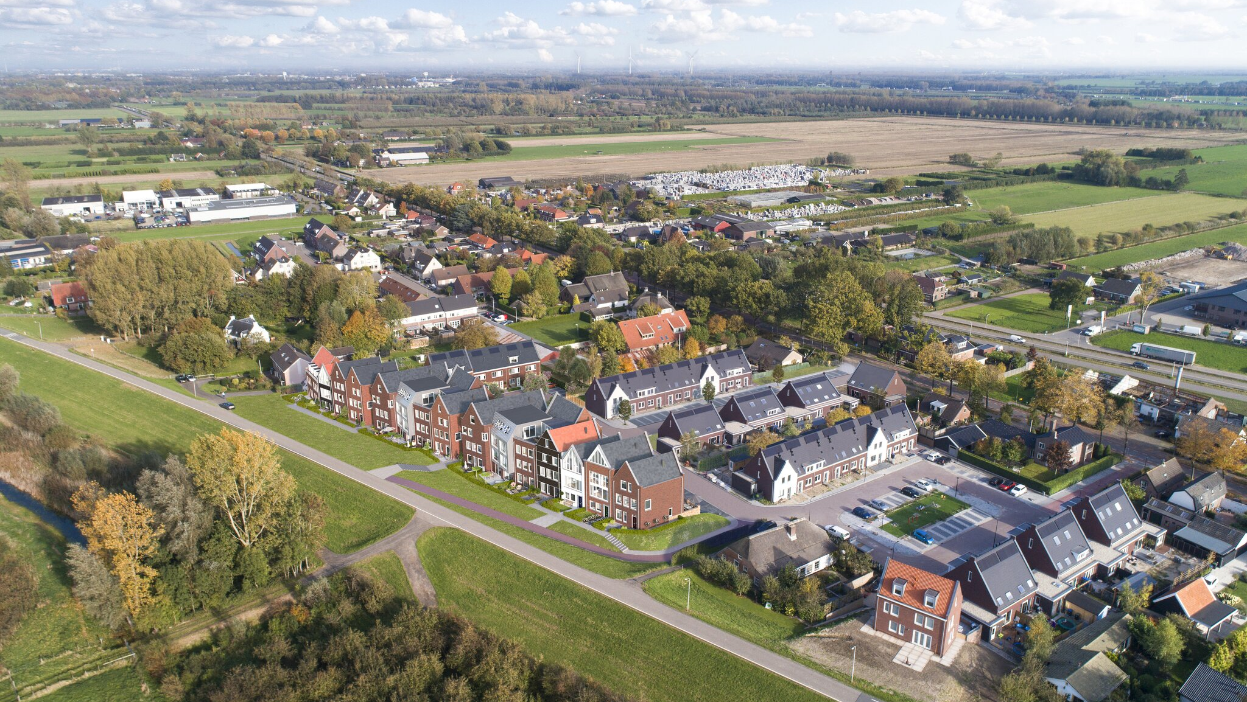
Even voorstellen …
Wie zijn wij …
Dorpsinitiatief Lexmond

Slide 3
Wat gaan we vanavond doen?
We gaan ons voorstellen & vertellen wat Dorpsinitiatief Lexmond wil bereiken (doelstelling)
We gaan ook vertellen waarom Dorpsinitiatief Lexmond dit wil bereiken, waarom we jullie hebben uitgenodigd en wat ons stappenplan is
Pauze
Na de pauze horen we graag wat jullie hiervan vinden via themasessies
En hoe gaan we nu verder ?
Einde van de avond

Slide 4
En wat willen wij… (onze Doelstelling)
Het Dorpsinitiatief Lexmond wil een platform opzetten. Dit platform overziet de gemeenschappelijke behoeften en bezwaren van Lexmondse inwoners, bedrijven, stichtingen, verenigingen en instellingen. Dit om:
Op korte termijn wensen bij de gemeente Vijfheerenlanden kenbaar te maken
Tot een lange termijn visie te komen.
Dorpsinitiatief Lexmond kan als eerste gesprekspartner richting VHL dienen. Dit om Lexmond op termijn een prettige, leefbare woonomgeving te creëren met behoud van een eigen entiteit, natuur, ondernemerschap en werk

Slide 5
Wat is het succes van vanavond?
Als de belangstellenden vanavond ons initiatief begrijpen en ondersteunen
Als er gegadigden zijn die actief dit initiatief gaan uitdragen en participeren
Als we allemaal begrijpen dat niet alle wensen (op korte termijn) worden ingevuld maar….dat er in de toekomst wel een Lexmonds platform is waarmee we Lexmond sterk kunnen vertegenwoordigen bij de gemeente Vijfheerenlanden

Slide 6
En waarom willen wij dit… (en juist nu)
2019 fusie gemeente Vijfheerenlanden (VHL) ( Leerdam, Vianen, Zederik). Gemeentebestuur en B&W VHL zijn momenteel nog vormend
Vraag vanuit Lexmond breed een duidelijker stem richting VHL te hebben d.m.v. een belangenbehartiging ( dorpsinitiatief/ dorpsraad)
Momenteel is er geen (lange of korte termijn) visie bekend m.b.t. Lexmond
Netwerk tussen Lexmond en VHL is momenteel niet optimaal
Bij de lokale politiek is er steeds meer aandacht voor lokale initiatieven
Vraag vanuit VHL richting Lexmond om input te geven m.b.t. Woonvisie Vijfheerenlanden 2020

Slide 7
Vraag vanuit Lexmondbreed een duidelijke stem richting VHL te hebben dmv een belangenbehartiging. (via een dorpsinitiatief/ dorpsraad)
Belanghebbenden zijn onder andere:
Bewoners en wijkverenigingen (Momenteel geen centraal aanspreekpunt)
Ondernemers LOV
Sportverenigingen
Scholen / onderwijs
Kerken
Zorg/ kinderopvang
Recreatie/ Horeca
Verenigingen/ stichtingen
Natuurbelang etcetera……
En wat zijn de “belangen”…

Slide 8
Wat zijn de belangen vanuit Lexmond?
Inspraak binnen VHL om op korte maar ook op langere termijn Lexmondse belangen te behartigen (visie en doestelling 1-30 jaar) ten aanzien van o.a.:
Recreatie/ horeca
Sportvoorzieningen
Veiligheid/ gezondheid/ zorg
Inwoners samenstelling
Eigen identiteit behouden
Infrastructuur voorbereid op de toekomst
Economisch aantrekkelijk blijven. Werkgelegenheid en ondernemersschap
En ongetwijfeld nog veel meer…

Slide 9
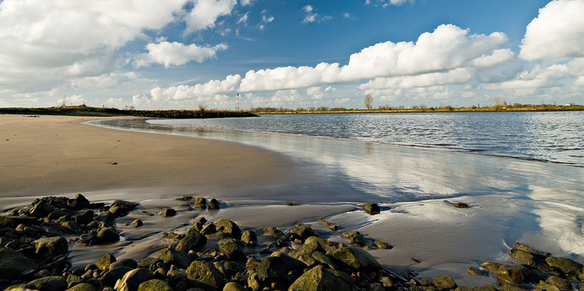
Wat zijn de belangen vanuit Lexmond?
bijvoorbeeld: opwaarderen strandje bij de Haven

Slide 10
Wat hebben we hiervoor nodig?
Een Dorpsinitiatief Lexmond die het directe aanspreekpunt is. (in oprichting) www.dorpsinitiatieflexmond.nl
Bekendheid binnen VHL en Lexmond dat er een aanspreekpunt is (Dorpsinitiatief Lexmond) welke gedragen wordt door de Lexmondse belanghebbenden
De inbreng vanuit Lexmond/ belanghebbenden

Slide 11
Wat is er momenteel beschikbaar binnen VHL?
Wijkambassadeur ( korte termijn initiatieven) Mark Mom / Cees Trappenburg
Daarnaast zijn diverse visies in ontwikkeling (Woonvisie, Sportnota, Visie op Voorzieningen) (gericht op lange termijn)

Slide 12
Concrete vraag vanuit VHL richting Lexmond om input te geven mbt Woonvisie Vijfheerenlanden 2020 - 2025
Tekst Gemeente Vijfheerenlanden -> De Woonvisie wordt opgesteld na consultatie van onze inwoners, bewonersinitiatieven, woningcorporaties en andere professionele zorg- en marktpartijen. Veel goede suggesties zijn op die manier tot ons gekomen en verwerkt in deze Woonvisie. Gezamenlijk zochten we naar synergie tussen de verschillende wensen en opgaven
Deze Woonvisie legt voor de periode 2020 tot en met 2025 de uitgangspunten voor onze wijze van omgang met onze woningvoorraad vast, uiteindelijk dient dit te worden vertaald naar concrete handelingen

Slide 13
Stappenplan Dorpsinitiatief Lexmond:
Stappenplan Dorpsinitiatief Lexmond volgens doelstelling (tijdsplan, vorming visie korte en langetermijn, opzetten bestuur en structuur)
Formering Dorpsinitiatief Lexmond volgens doelstelling.
Bijeenkomst van belanghebbenden en formering van belangen +Kenbaarheid Dorpsinitiatief Lexmond maken binnen Lexmond ( 24 juni)
9 juli besluitvorming opstart Dorpsinitiatief Lexmond inclusief invulling kandidaten
Bij VHL Dorpsinitiatief Lexmond bekendmaking en opbouwen van het netwerk
Aandragen Lexmonds belang onder andere m.b.t. Woonvisie Vijfheerenlanden

Slide 14
NA DE PAUZE
#MEEDENKEN #BRAINSTORMEN
We horen graag jullie mening & ideeën via themasessies
De thema’s zijn:
Initiatieven & belangen Jeugd/ Ouderen/ Doelgroepen - Wilma
Sport / Voorzieningen / Recreatie belangen - Arjen
Lexmonds Identiteit (cultuur, natuur, horeca, kerk, geschiedenis) - Ralph
Wonen/ Werken (leefbaarheid, infrastructuur, economisch) - Jan & John

Slide 15
AFRONDING
Korte samenvatting avond
En hoe nu verder?

